Slide 1
גישת ה-DIR בחיי הבית
מיכל פירן, מרפאה בעיסוק
טלי מאס, מרפאה בעיסוק
ארגון DIR ישראל

Slide 2
תיאום ציפיות
פורום חשיבה והעשרה לא ייעוצי טיפולי
התמקדות בכאן ועכשיו המשתנה
מתבססות על ידע ראשוני מקדים של המודל
הצגת הרעיונות דרך שלושת הטכניקות המרכזיות של ה DIR – Floortime , עבודה חצי מובנת ועבודה סנסומוטרית
חצי שעה הרצאה וחצי שעה שאלות מהורים (מטפלים מקשיבים)
Notes:
אולי כן חשוב לעדכן שזה מבוסס על סדנא שרצה כבר תקופה שעשינו למטפלים ועכשיו חשבונ איך להתאים חלקים ממנה לתקופה ולהורים

Slide 3
מה המצב מביא עימו? חשד\ישן\משתנה
שינויים בשגרה- ארוע מתגלגל
הילדים בבית. חלק מההורים בבית. אחים בבית.
יש זמן בתוך הבית
הבית מהווה את העוגן היציב המרכזי והעיקרי עבורם.
זכוכית מגדלת- היחסים בתוך הבית – קשרים
מודל ה DIRלא חדש- הוא כאן כדי להישאר
סוכן השינוי- המודל מכוון לאינטראקציות ילד הורה מלכתחילה
Notes:
אולי הקורונה משתנה ומגלגלת אבל דווקא המודל לא- הוא כאן איתנו כל הזמן עבר הווה עתיד
ייתכן וחוזרים לשגרה- אך היא רחוקה מאיך שהייתה לפני הוקורונה ועדיין יש יותר זמן פיזי במרחב הבית וייקח זמן עד שנחזור למסלול החיים שהיינו בו
היחסים בין בני המשפחה עלולים להיות מתוחים יותר מצד אחד אך גם קרובים יותר מצד שני ועולות ההזדמנויות לאינטראקציות משמעותיות בתוך הסביבה הביתית
ודווקא בימים אלה אחננו יכולים להשתמש בו יותר בבית גם הורה ילד וגם מטפל הורה- הדרכה מרחוק
להכות שורושים – טיפול שורש מעמיק בעסק בבית במשפחה

Slide 4
עבודה בבית – ילד-הורה-משפחה גישות ההתערבות המרכזיות על פי מודל ה DIR – מודל התערבות טיפולית התפתחותית-אינטגרטיבית
תכניות סנסומוטוריות
Floor Time
עבודה חצי מובנית
Notes:
אנחנו נשזור את השיחה היום דקך שלושת התערבויות אלה עם דגש על המצב כרגע

Slide 5
התערבות סנסומוטורית
מטרת ה'על' של תוכנית סנסומוטורית היא לתמוך בתפקוד הנוירו-ביולוגי של הילד, על ידי התאמות הסביבה (האנושית / הפיזית / ההתפתחותית) ועל ידי תרגול סנסומוטורי, אשר יספק את הצורך החושי ויאפשר תפקוד אופטימלי.

Slide 6
התאמת ההתערבות למצב החדש
זיהוי והיכרות עם אפיונו הייחודיי של כל ילד וילד- ההסתכלות היא על כל המשפחה וה-wellbeing שלה
שיפור מול שימור
חיפוש עוצמות ואתגרים במצב החדש והמשתנה
חיפוש אחר איזון סנסומוטורי עד כמה שאפשר: למידה, רוגע, שלווה, הנאה, הנעה
סדר יום ?
Notes:
1. כאן חשוב לציין שזה אולי מה שאנחנו מחדדים
הרבה תהמקדנו בילד עצמו ובפרופיל שלו- המצב כרגע הוא הסתכלות על המשפחה כיחדה
מי פנוי ואיזה סוג פעילות מתאים לכל אחד מבני המשפחה
2. אני חושבת שכרגע אנחנו לא מדברים על התקדמות...שיפור... תוכנית התערבות אלה יותר לשמר את המצב הקיים
להתאים לילד ולמשפחה עד כמה שאפשר עם המגבלות את היום באופן שהאנרגיה שלו תהיה מתועלת באופן שישמר את הקיים ויאפשר לו לעבור את היום בשלום...
3. התאמת התכנית לצרכי המשפחה ויכולותיה בהתאם למצב החדש- להביא דוגמאות
"תפירת" חליפה ייחודית בהתאמה אישית.
4. אדם כל הזמן מחפש איזון- זה הדרך שלנו – כל הזמן להשתנות בהתאם למצב החדש לכן כשאנחנו מסתכלים על היום שלנו ושל הילדים שלנו חשוב לחפש הפעילויות המשלבות את הלמידה הרוג השלוה ההנאה והנעה
5. לא נכנס לפרטים של כל משפחה – חשוב להיות קשר רציף עם המרפאה בעיסוק והמטפל המכירים את הילד.
6. לדבר על סדר יום כן לא- מנק ראותנו- להשתמש במה שכבר קיים. מותאמות של קצב וארגון לפי צרכים של כל משפחה
הייתי מוסיפה את חשיבותו של סדר יום מוגדר להורים ולילד- זה לא כתוב ? נקודה שלישית

Slide 7
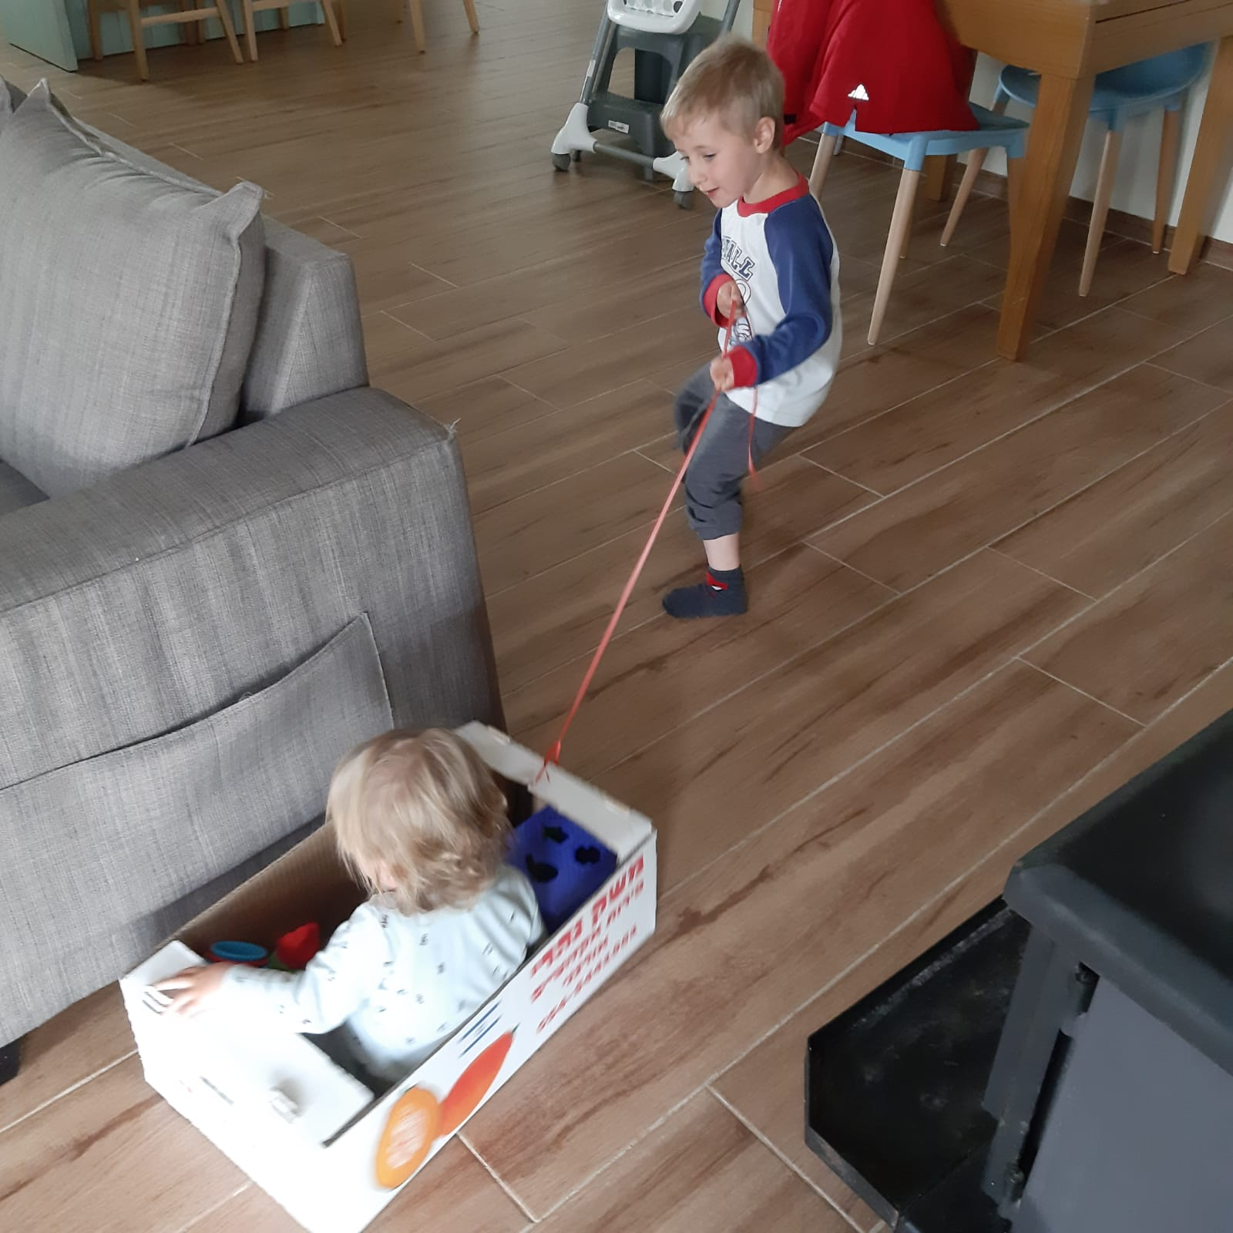
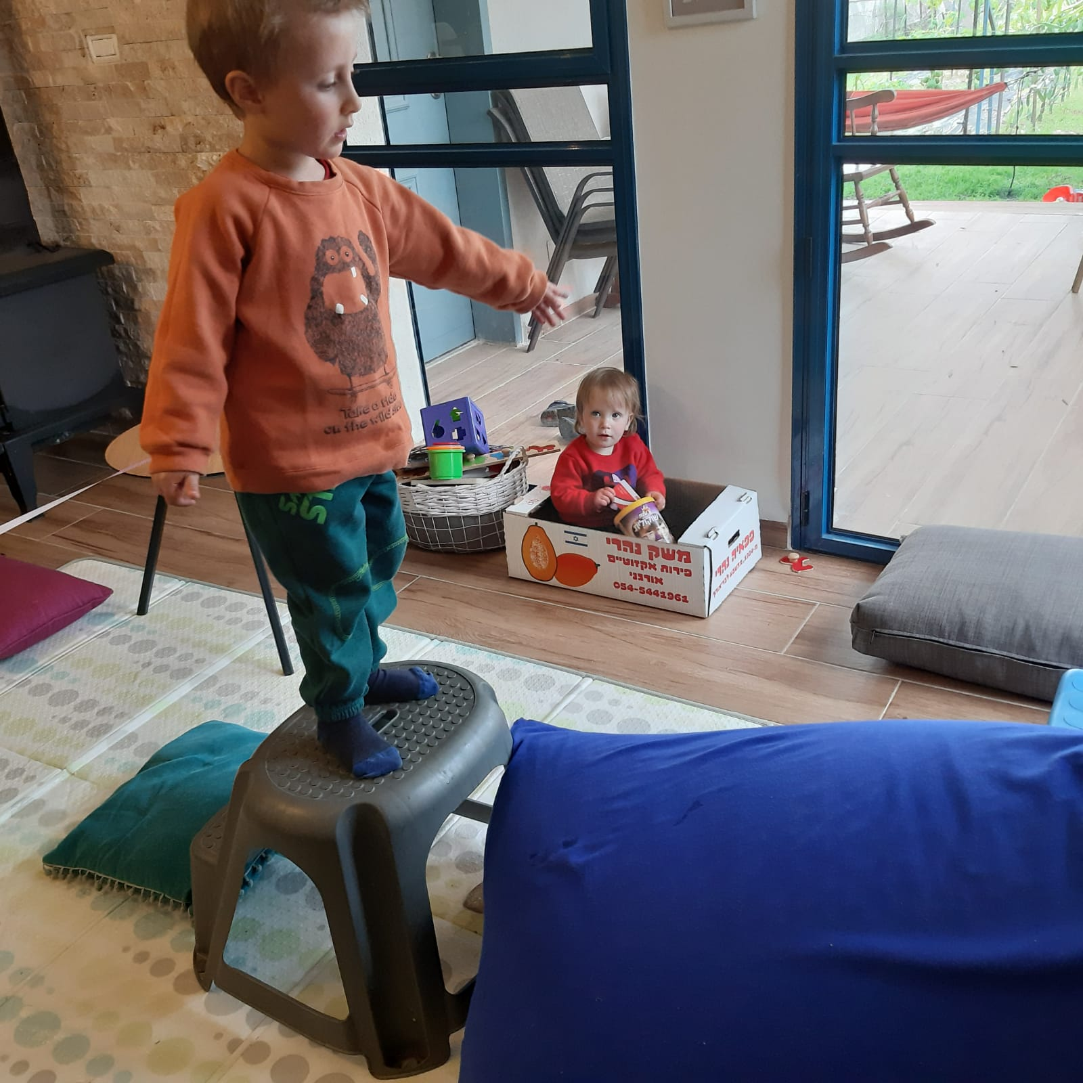
פעילויות תומכות פרופיל- ילד\בית\משפחה
Notes:
פעילויות בבית מאפשרות לו בטחון, למידה, רוגע, שלווה, הנאה, הנעה ולהכניס אותם בסדר יומו
יש לבדוק זמנים שונים ביום שמזמינים יציאה לפעילויות שונות כמו טיול עם הכלב- סדר יום מנקודת מבט שלנו
ניתן לחשוב על שימוש וארגון מחדש במקומות ייחודיים בבית לפעילוית כמו חצר\חדר משחקים (יכול להיות פרוייקט משפחתי)

Slide 8
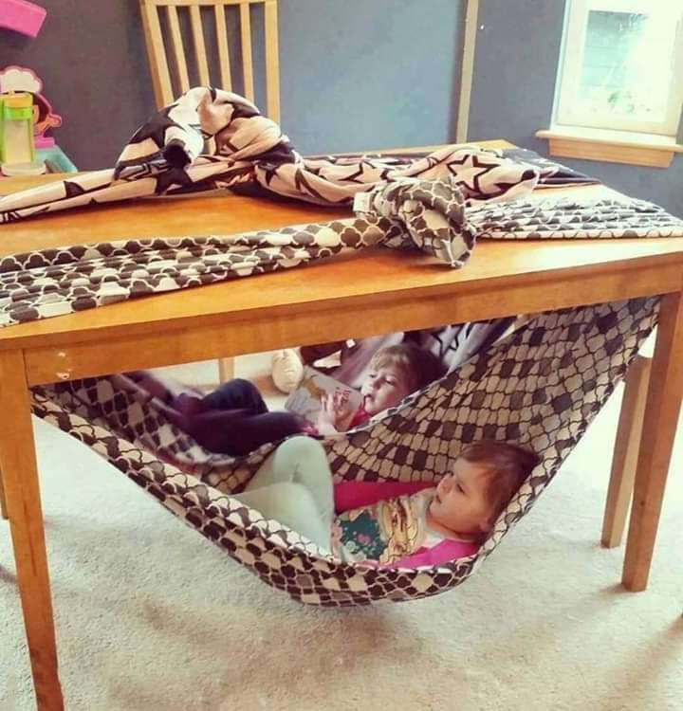
פינה שקטה

Slide 9
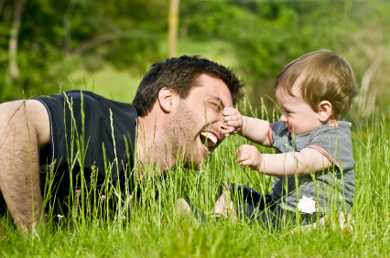
Floor Time
טכניקת הטיפול המרכזית על פי מודל הDIR-, ליבת המודל.
משחק ספונטני ומהנה עם הילד, אך שלא כמו במשחק רגיל, על כתפיו של המבוגר מונח תפקיד התפתחותי מכריע – להיות שותף פעיל במשחק, ללכת בעקבות היוזמות של הילד, ללכת בעקבות מה שמעניין ומושך אותו ולמשוך אותו אל תוך עולם משותף הורה-ילד.
Notes:
.
פחות מתחברת למונח ׳לעורר פרובוקציות׳ שעלול להתפרש באופן שגוי. הייתי כותבת למשוך אותו אל תוך עולם משותף להדגיש את ההנאה המשותפת

Slide 10
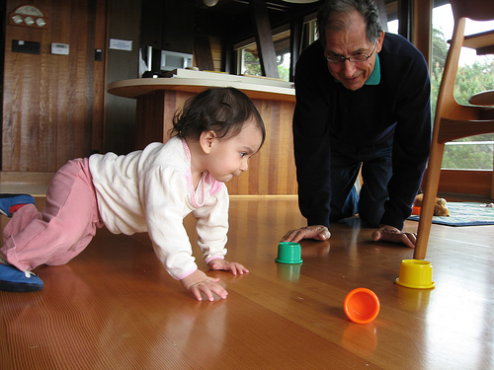
עקרונות לזמן יחד בבית
מומלץ למצוא זמן ומקום מוגדרים בבית ובסדר היום.
לייצר פניות משאר הגירויים בבית הורה\ ילד.
חשוב למצוא את הזמנים האלה בהתאם לכוחות ולעוצמות המשפחה- לחפש את מי שמעוניין ופנוי להשתלב בזמן זה כמו אחים.
התאמה לתוך חיי היומיום סביב מטלות שנעשות גם ככה ביחד (השכבה, אכילה, החלפת חיתול).
חשוב להבין את אפקט הקשר המצטבר- כל דקה של יחד שווה זהב.

Slide 11
הכנסת אינטראקציות FT לחיי היומיום
לבוש
אכילה
מקלחת
טיול
חצר
מעברים

Slide 12
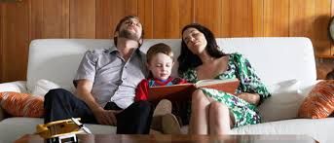
Floor time וקורונה
יש שיגידו שזה לא הזמן כי אין כח, סבלנות ופניות ויש הרבה דאגה אך עם זאת יש שיגידו שזה הזמן
להיות עם הילד,
להנות ממנו,
לאפשר זמן יחד עם עוד בני משפחה
כי זה הזמן לעשות מהלימון לימונדה!!
המשחק המשותף הינו מהווה גורם מווסת לילד וגם להורה
מומלץ מאד לשלוח סרטונים ולקבל הדרכה מאנשי מקצוע שמלווים
Notes:
אולי משהו על תפקיד המשחק כמווסת? לילד ולהורה?

Slide 13
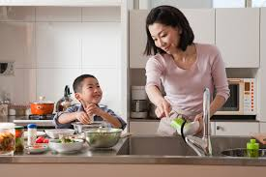
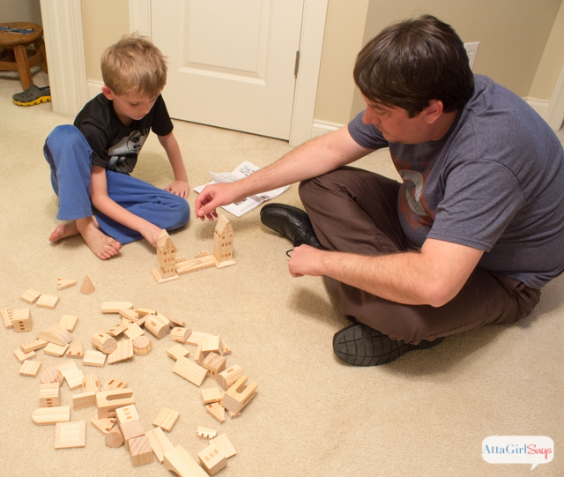
עבודה חצי מובנית
זמן בתוך ההתערבות הטיפולית על פי מודל ה-DIR, שבו מתאפשרת למידה של מיומנויות חדשות ומגוונות, באמצעות הצבת אתגרים עבור הילד, בתיווך ותמיכת מבוגר.
Notes:
המיומנויות הנרכשות הינן התפתחותיות ורחבות: חברתיות, קוגניטיביות, ADL, מוטוריות...
מיומנויות אלו נרכשות במהלך התנסות יומיומית.

Slide 14
עבודה חצי מובנית בבית
ניסיון לשלב את המטרות בהתנסות ומטלות יומיומיות (כמו לבוש, ארוחה, גינון, בניה, הרכבה, משחק מובנה עם בני המשפחה).
הזדמנות לשלב ולגייס את בני הבית.
"ניצול הזדמנויות" שמתוקף השהייה בבית קורות (משחק עם אחים, אינטראקציות שונות, רצונות וכוונות של הילד, אי הסכמה שעם תווך יכולה לשפר את היכולת של הילד לנהל מ"ומ תקשורתי וכו')
שילוב הקשר, האינטראקציה.קידום פתרון הבעיות במצבים יומיום מזדמנים.
כייף והנאה!

Slide 15
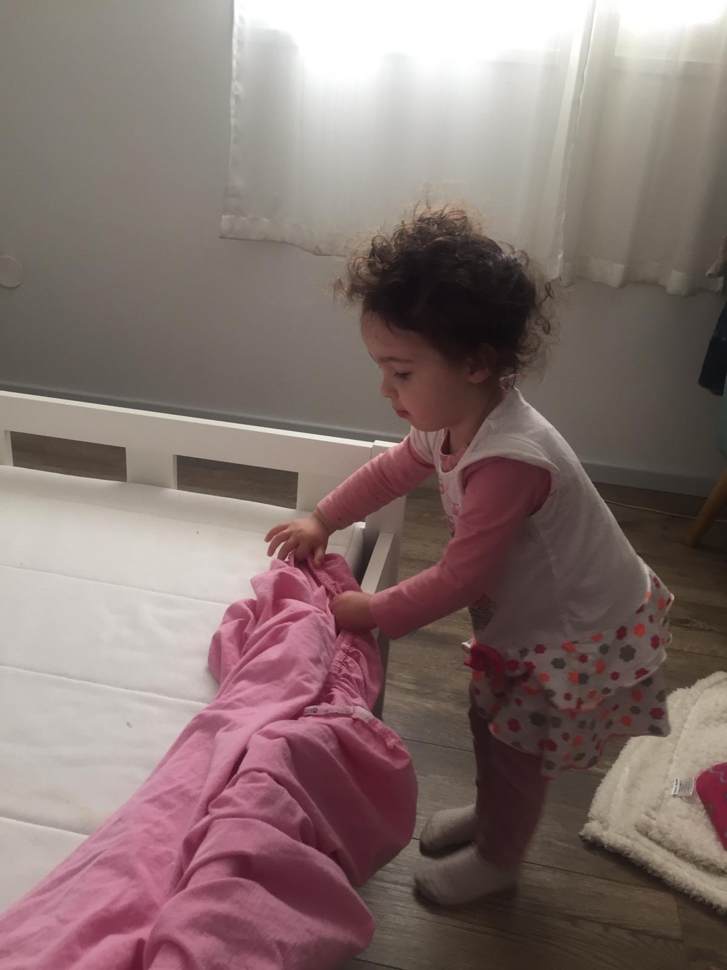
עבודה חצי מובנת בזמן הנכחי
לא פשוט ללמד עכשיו מיומניות חדשות ...
אבל אם יש לילד עניין מסויים, או לכם יש זמן להשקיע בו בלימוד מיומנות חדשה עשו זאת דרך הנאה משותפת והתאמה לפרופיל של הילד
רעיונות: בישול, אפייה, גינון, עצמאות בחיי היומיום, משחקים חדשים שמשלבים בני משפחה, דפי עבודה ויצירה, למידה והרחבת מיומנות תקשורת (תת"ח), מסלולי מכשולים, בניית אוהל או בית עץ בחצר, משחקי קופסא חדשים ועוד.
Notes:
חסרה המילה ׳מובנה׳ בכותרת

Slide 16
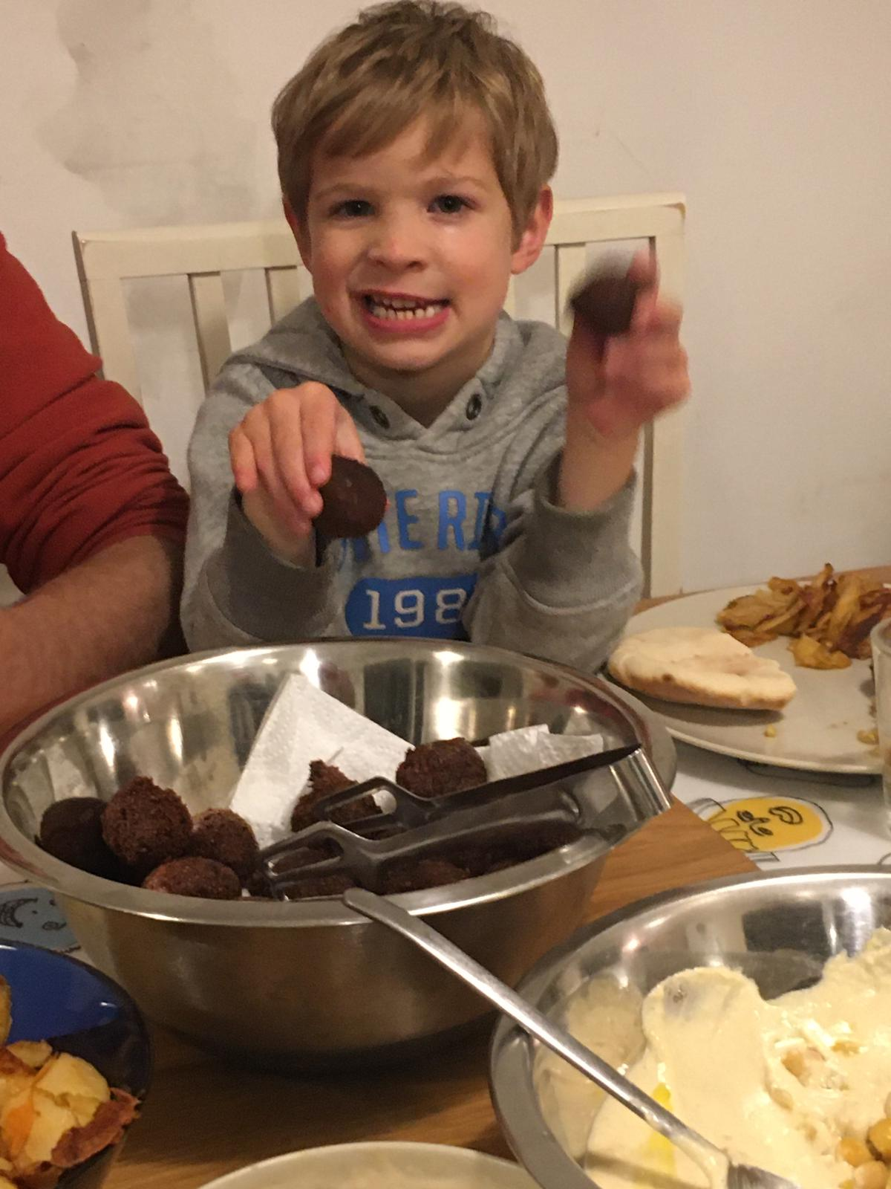
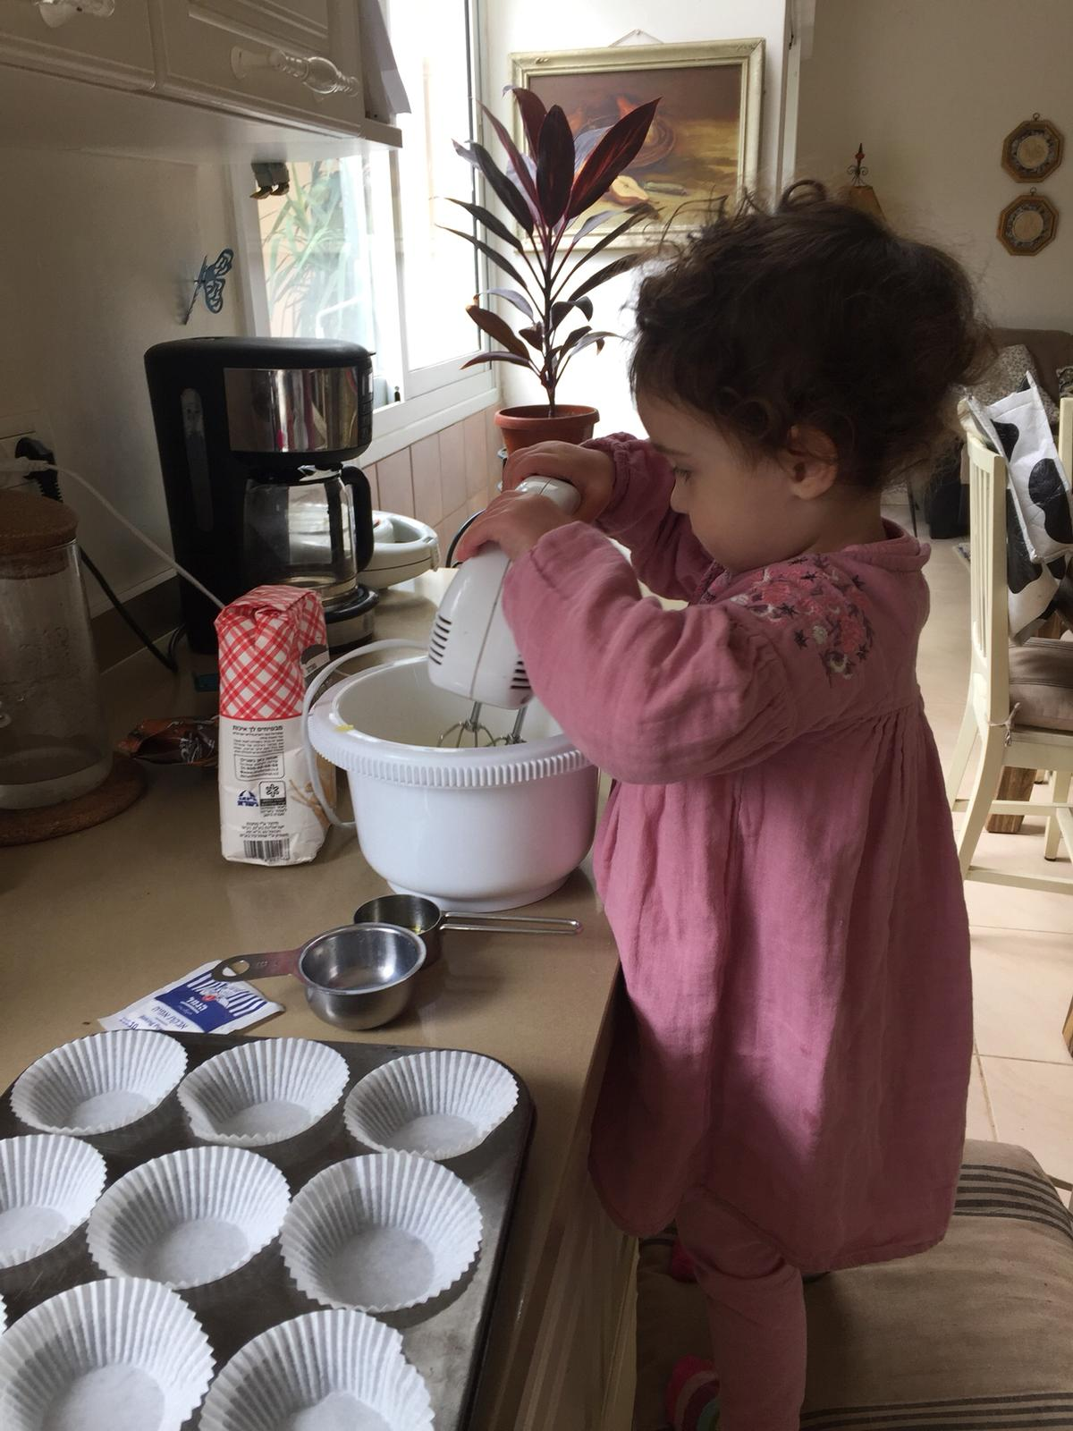

Slide 17
לסיכום
עבודה עם הילדים בבית מציבה אתגר מורכב, דורשת התגייסות, מעורבות גבוהה, יכולת רפלקטיבית, יצירתיות, גמישות, בטחון מקצועי, קבלה והכלה.
לצד האתגרים בדרך יש לראות במצב הקיים הזדמנות וזכות גדולה במיוחד עבור הילדים עם הצרכים המיוחדים. התהליכים שקורים בבית בין ילד הורה בבית הינם מתגמלים במיוחד, ניתן לראות תוצאות ויש הורים שמדווחים על המשך ישיר לעשייה הטיפולית בהמשך השבוע.
מומלץ מאד לערב את הצוות הטיפולי בתקופה זו בחשיבה והארגון סביב ההתערבות בבית ואם ניתן לקבל הדרכה מקוונת הרי זה משובח .
Notes:
למשל
לאחרונה הצטרפה אחות לאחד המפגשים, והאמא סיפרה שהאחיות המשיכו לשחק באותו האופן גם בבית ובגן השעשועים.
אפשר לתת דוגמאות של מה שהורים סיפור לנו על התקופה האחרונה כמו משחק עם אחים... ומצית הזמן המשותף שלא היה לנו

Slide 18
המצב החדש מצריך מאיתנו לצאת למסע חדש
גם דורותי שהגיעה לארץ עוץ הייתה אובדת עצות לאחר שסופת טורנדו הרימה את ביתה והעיפה אותן כמו נוצה ברוח ומצייגת בית שבריר. דורותי עברה מסע מלא הרפתקאות ועשתה את דרכה אל הביטחון והיציבות של בית יציב ובטוח.
בדרכה היא פגשה דמויות רבות והתנסויות שהעשירו אותה, לימדו והפכו אותה לאדם שלם יותר.
Notes:
יש לדבר על מהצב המשתנב ה הקייןם- שהשגרה שחוזרים אליה היא לווא דווקא שגרה וזה בעצם מצב חדש שנצטרך להתרגל אליו
ושההורים הם הסוכנים העיקריים כרגע
כן כדאי לדבר על זה שזה הזמן לעשות טפיול שורש גם בעבודה בבית- דברים שלא עשינו עכשיו פתאם יש יותר מקום ...

